Slide 1
PVAR (Physical Vision Augment Robotics)
2026 Winter 스마톤 – Global Minima
김기현, 이예은

Slide 2
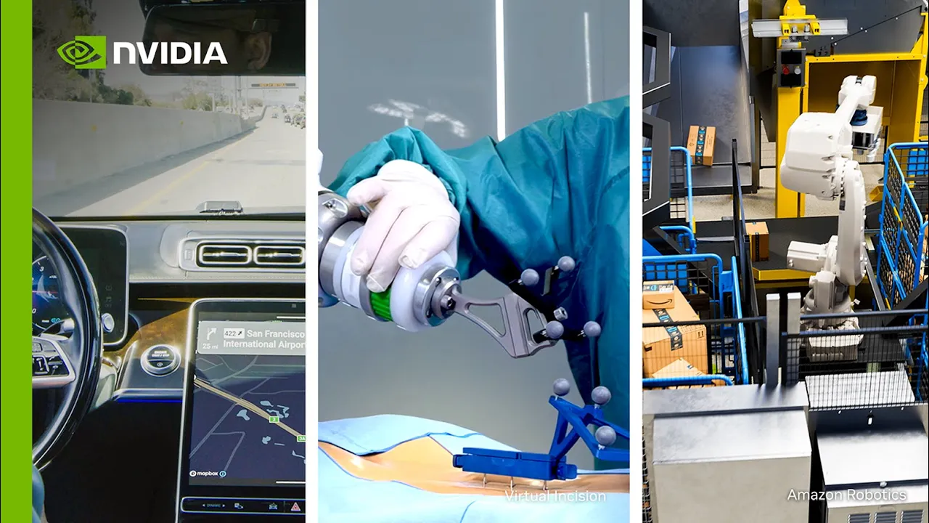
Previous Work
Physical AI – 물리 세계에 대한 이해

Slide 3
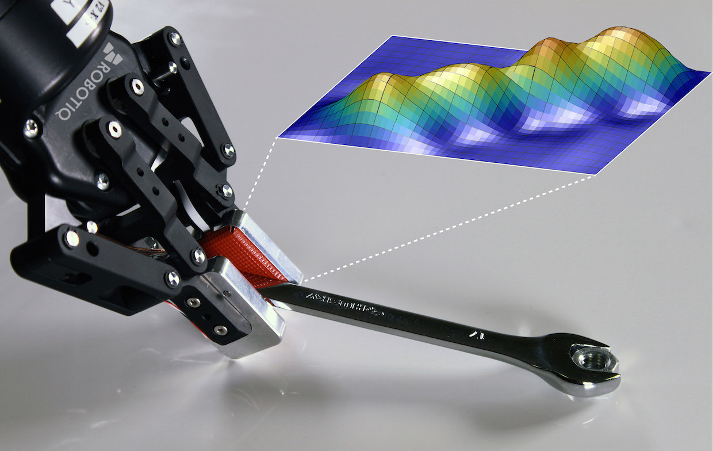
Previous Work
Tactile Sensor - 로봇에게 물체의 잡힘에 대한 이해 학습

Slide 4
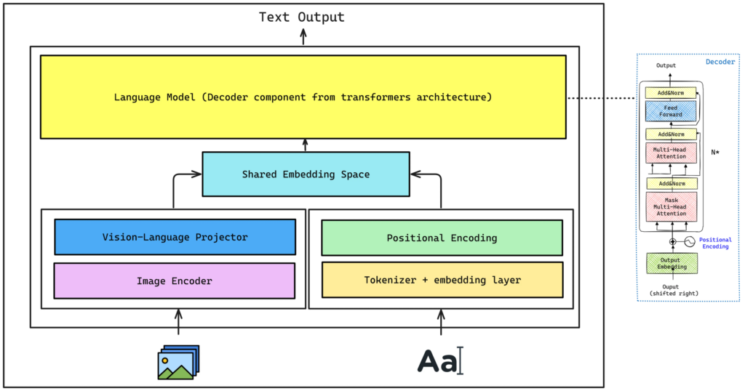
Previous Work
VLM – 다량의 데이터로 사전 학습된 모델로 물리 세계에 대한 이해를 지원

Slide 5
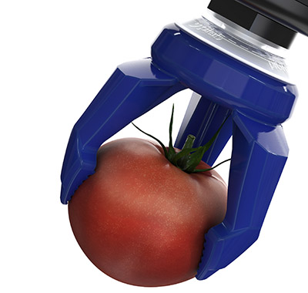

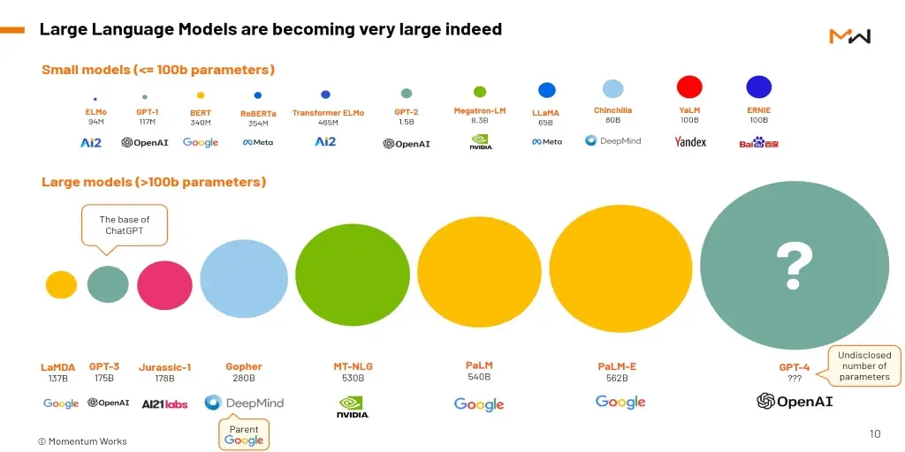
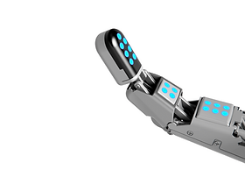
Limitation
잡는 부분에 대한 물리적 이해를 하기에는 현재로서는 한계가 존재
물리적 이해를 위해 Tactile을 사용해도 부가적인 장비가 필요
대형 데이터를 수집한 모델의 물리적 이해와 활용을 잘 적용하지 못함

Slide 6
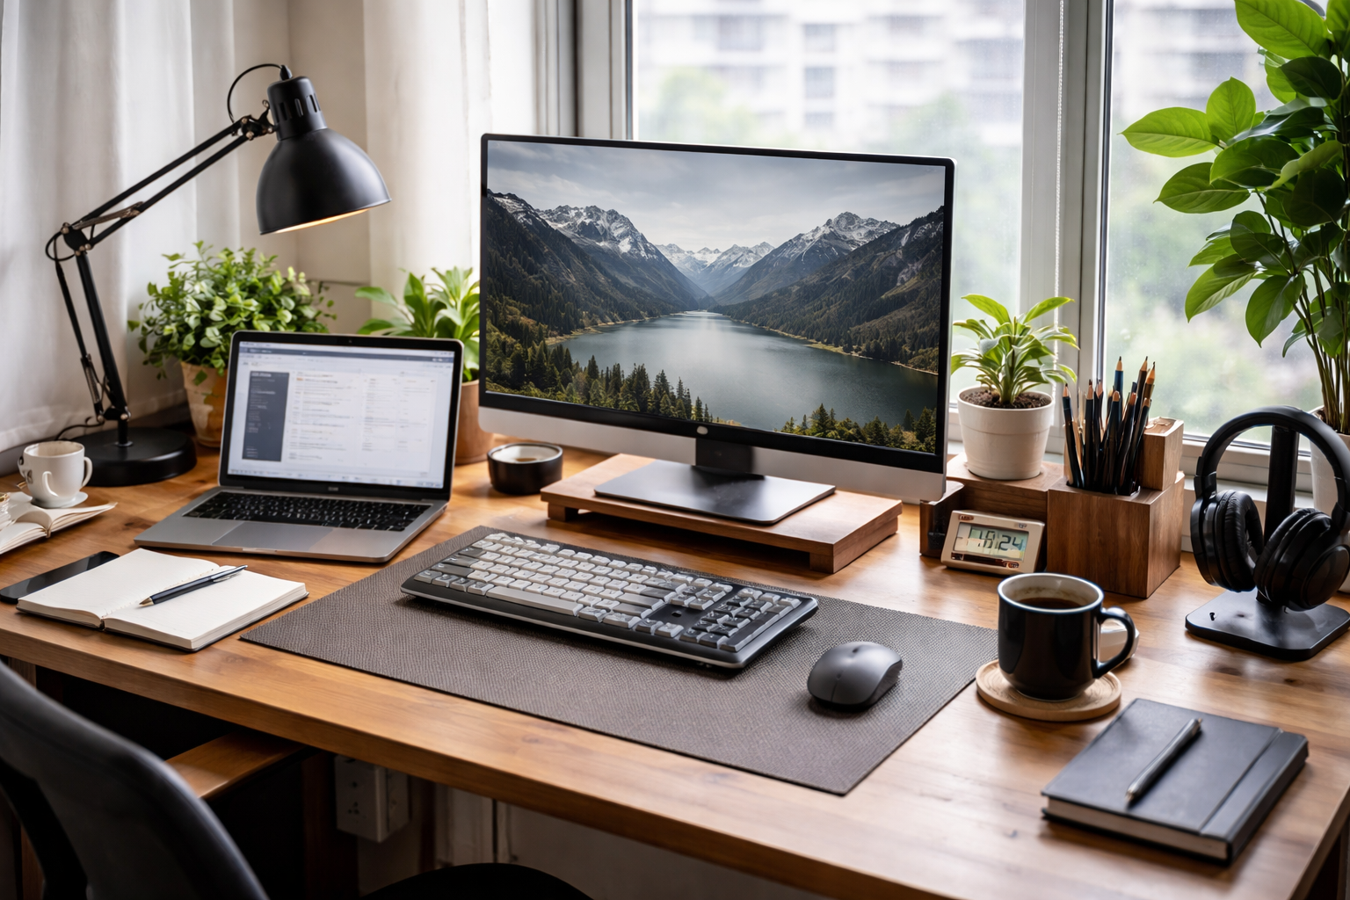


Solution
대형 데이터로 학습된 VLM의 객체 인지 기능을 활용
객체의 특성을 고려한 다각도 뷰 생성
학습 기반이 아닌 inference 기반
이 이미지에서 어떤 객체가 중요하구나! 물체에 대한 물리적 특성이 어떻게 되지?

Slide 7
Pipeline
Prompt
Video or image
(Segmentation)
VLM
Generator
Output
Text

Slide 8
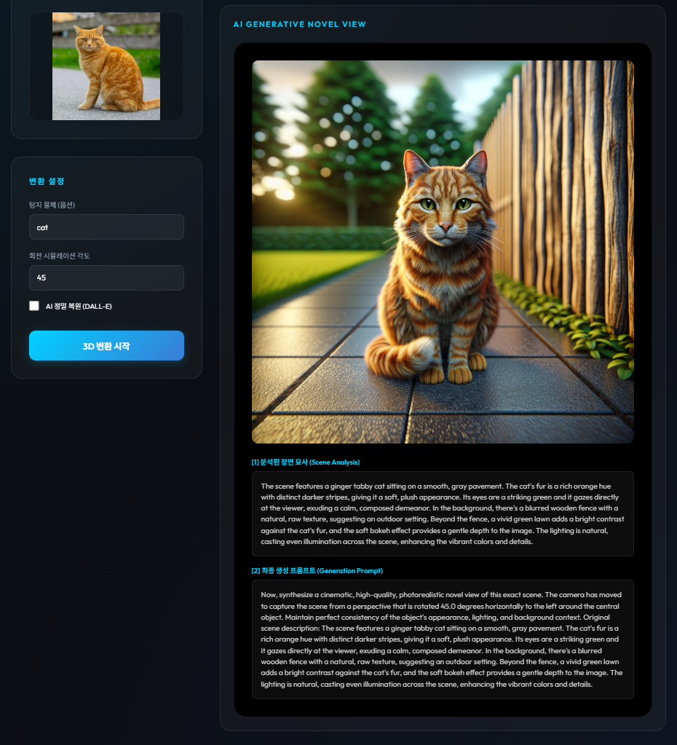
Demo

